Slide 1

US Quality Management
北美质量管理部
Jun 2026

Slide 2
6月整体质量表现
Supplier & Materials Performance 供应链
Warehouse Quality Performance 仓配
01
02
Store Audit Performance 门店稽核
Customer Complaint
客户投诉
03
04
EHS 环境健康安全
05
Significant deviation observed/Below expectations 发现重大偏差 / 低于预期 | Performance fluctuating, requires close monitoring 表现波动，需要密切关注 | No obvious anomalies 整体无明显异常

Slide 3
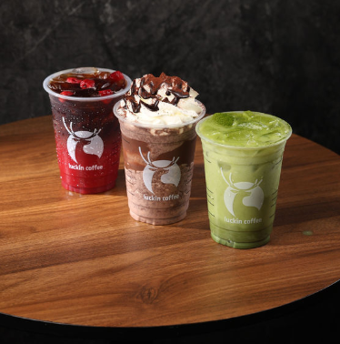
Supplier & Materials & Warehouse Performance
供应链仓配质检

Slide 4
01 Supplier & Materials Performance
1. Suppliers admission: total applied 4 4家供应商准入
Supplier Category | Approved # | Total applied #
Raw material 原料 | 1 | 1
Light food 轻食 | - | -
Food contact material 食品接触 | - | -
Chemicals 化学品 | - | -
Other none-food 其他 | 3 | 3

Slide 5
01 Supplier & Materials Performance
2. Materials admission: total applied 0 无新原料准入
Material Category | Approved # | Total applied #
Raw material 原料 | - | -
Light food 轻食 | - | -
Food contact material 食品接触 | - | -
Promotional items 营销物料 | - | -
Chemicals 化学品 | - | -
Other none-food 其他 | - | -

Slide 6
Supplier & Materials & Warehouse Quality Performance
June 2026 PQNC Summary / 2026年6月 PQNC 概览
65
5
30
18
PQNC reported 月度上报
Food-safety major 食安风险
Warehouse + Joint 仓储/共担
Supplier resp. 供应商责任
vs May 52, +25%
vs May 8, -38%
vs May 6, +400%
vs May 40, -55%
PQNC Type / 问题类型
PQNC type / 类型 | Food | FCM | Other | Total
Food Safety Issue / 食安 | 5 | 0 | 0 | 5
General Defect / 普通 | 36 | 1 | 6 | 43
Other / 其他 | 15 | 0 | 2 | 17
Total / 合计 | 56 | 1 | 8 | 65
PQNC Responsibility / 判责 | Case
Warehouse / 仓储物流 | 27
Supplier / 供应商 | 18
Supplier & Warehouse / 供应商&仓储 | 3
Unknown / reject / irresponsibility | 17
Total / 合计 | 65
In June 2026, 65 PQNC were reported (vs. 52 in May, +25%). Major food-safety issues decreased to 5 (vs. 8 in May), all related to Cream-O-Land fat-free milk expiration/spoilage.
6月共上报 65 起 PQNC，较 5月 52 起上升 25%；
食安风险为 5 起，较5月下降，集中在 Cream-O-Land 脱脂奶效期/变质。
供应商责任降至 18 起（-55%），仓储物流 升至 30 起，需重点跟踪收货效期、冷链温控与配送放置位置。
6

Slide 7
Supplier-Responsibility Quality Overview 供应商责任质量概况 · June 2026
本月无供应商现场稽核（准入 / 年度 / 飞行审核）。 No on-site supplier audits this month.
By Goods Category / 按货物类别（供应商责任）
18
$315
Category / 货物类别 | Cases | Value $
奶类 Milk | 7 | $32.43
饼干 Cookie | 5 | $19.38
其他 Other | 4 | $259.35
轻食 Light food | 2 | $4.02
Total / 合计 | 18 | $315.18
Supplier-resp. cases 供应商责任
Goods value 货值
vs May 40, -55%
供应商责任 PQNC 共 18 起，占本月总量 28%，较 5 月 40 起下降 55%，供应商端PQNC趋势明显改善。
SYSCO 7起: 主要为奶类泄漏/破损及个别变质，
FreeNow 7起: 主要为曲奇破损及轻食变形。
HEC 4 起: 均与 4L 冷水壶无刻度线相关，建议仓库对后续到货进行抽检。
7

Slide 8
Warehouse & Distribution Responsibility 仓储与配送责任问题 · June 2026
30
$776
5
Issue / 问题 | Cases | Value
Expired / short shelf life 过期/短保 | 8 | $336.29
Out-of-temp / wrong temp zone 失温 | 8 | $204.45
Leaking / damaged / dented 破损变形 | 8 | $87.59
Spoilage 变质 | 4 | $38.43
Other 其他 | 2 | $109.08
Warehouse + Joint 仓储/共担
Goods value 货值
Major cases 食安风险
vs May 6, +400%
Milk-related
Warehouse/logistics responsibility = 30 cases (27 logistics + 3 joint); main risks: shelf life control, cold-chain handling, delivery placement.
过期/短保问题集中在 Cream-O-Land 脱脂奶、鲜奶油及椰乳饮料；需强化到货效期与批次先入先出校验。
失温/错误温区问题涉及冷冻橙汁、轻食三明治及牛奶，被放置常温、错误冷柜或解冻冰箱，属于配送放置与冷链执行问题。
3 起脱脂奶变质为供应商与仓储共担，需同时追踪仓库拣配批次、温度记录及供应商生产/密封稳定性。
8

Slide 9
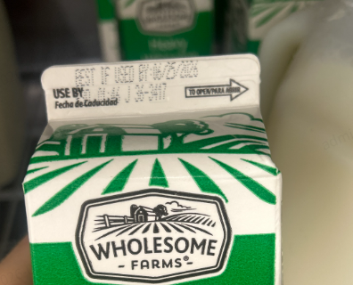
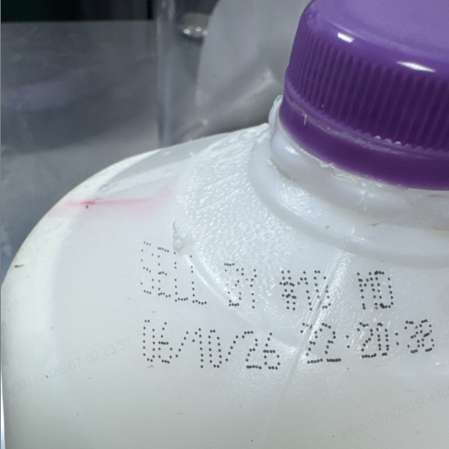
典型案例 — Milk Expiration / Spoilage / Leakage
奶类效期、变质与包装泄漏 · Case A
Product / 产品 | Cases | Major | Value
Fat free Milk- 4/1 GAL CS | 14 | 5 | $98.46
2% Reduced fat milk- 4/1 GAL CS | 6 | 0 | $40.42
Whole Milk- 4/1 GAL CS | 3 | 0 | $45.04
Milk Condensed Sweetened- 24/14 OZ CS | 2 | 0 | $4.52
Wholesome Heavy whipping cream- 12/32OZ CS | 2 | 0 | $56.66
问题描述 / NC Description
纠正措施 / Corrective Action
6 月奶类相关 PQNC 26 起，其中 Cream-O-Land 脱脂奶 14 起
5 起食安风险均为 Cream-O-Land 脱脂奶：2 起过期到货，3 起变质/酸味或批次拣配错误导致短保变质。
其他一般缺陷包括牛奶瓶/包装挤压、泄漏、效期字迹模糊及鲜奶油开封/凝结。
门店收货时加强效期、批次、包装完整性与温度检查；发现过期/短保/漏液立即隔离并拍照留证。
仓库复核 Cream-O-Land 相关 ASN 批次和 FIFO 拣配记录，避免临期或错误批次流入门店。
持续跟踪 Sysco/Cream-O-Land 对包装密封、生产批次稳定性及运输温度记录的整改反馈。
9

Slide 10
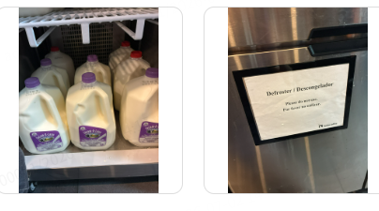
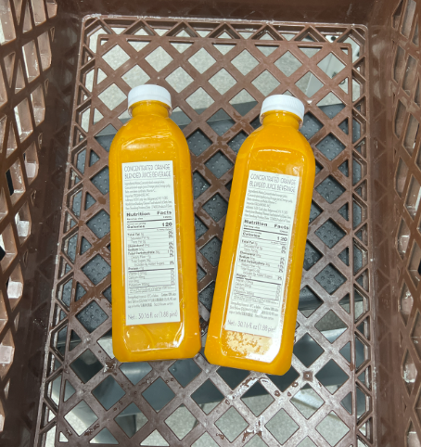
典型案例 — Cold Chain / Wrong Temperature Zone
冷链失温与错误温区配送 · Case B
Product / 产品 | Cases | Value
Buddys Grilled Cheese | 4 | $112.20
Concentrated Orange Juice | 3 | $26.40
Croissant Sausage Egg & Cheese-12/4.9 OZ CS | 3 | $109.45
C-O-L Whole Milk- 4/1 GAL CS | 1 | $36.34
C-O-L 2% Reduced fat milk- 4/1 GAL CS | 1 | $20.82
问题描述 / NC Description
纠正措施 / Corrective Action
失温/错误温区相关问题 12 起，仓储物流责任 8 起；另有 2 起退货/待判责、2 起门店操作相关。
冷冻橙汁/轻食未放入冷冻区、
牛奶被放入解冻冰箱或错误冷藏位置、配送后在常温放置过夜。
。
门店端对冷冻、冷藏、常温三类冰箱实施颜色标签分类管理，确保不同温区物料存放位置清晰、易于识别。
仓库重新培训仓储及配送人员，强化温区管理要求；所有冷冻货物统一粘贴 "Frozen" 标签进行标识。
冷冻、冷藏、常温物料必须按温区分类存放和配送，不得混放、错放或随意放置，确保全程冷链管理符合要求。
10

Slide 11
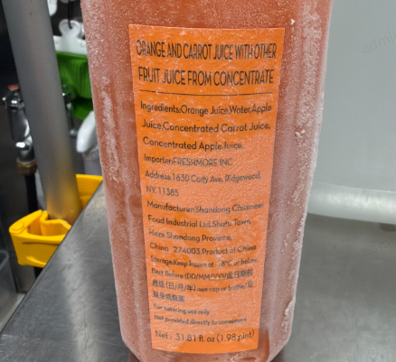
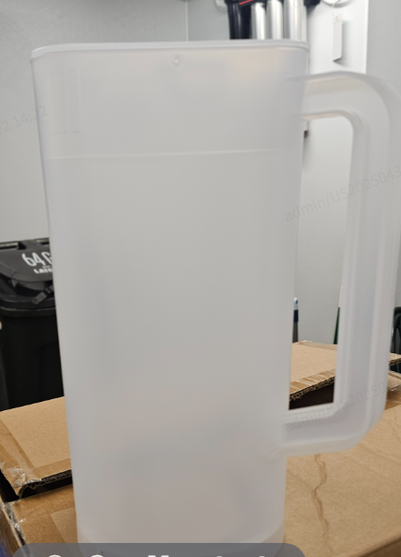
典型案例 — Wrong Item Appliance Specification
错货与器具规格不符 · Case C
Product / 产品 | Cases | Value
Concentrated Orange Juice | 11 | $957.00
4L Cold Water Pitcher | 7 | $363.09
问题描述 / NC Description
纠正措施 / Corrective Action
橙汁类问题 11 起，为门店收到 Orange & Carrot Juice 而非 Concentrated Orange Juice。
4L 冷水壶 7 起，其中 4 起判定为供应商责任，主要为壶身无刻度线/规格不符。
橙汁错货需由仓库复核拣配流程，避免相近品混淆。
冷水壶后续入库需增加规格抽检：容量、刻度线、材质/外观、包装标签与采购规格一致性。
11

Slide 12
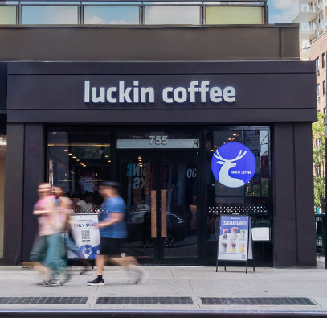
Store Audit Performance
门店稽核

Slide 13
6 月 QA 稽核整体表现
QA 食安稽核 16 次 / 16 家门店 · 分数为申诉后调整分
91.8
16/18
16
8
QA 平均分（↑6.7 vs 5月）
QA 稽核覆盖门店
（两家新店未检）
QA 稽核次数
QA 关键S项（M项 5）
本月 QA 稽核状态总览
QA 覆盖
平均分
关键项短板
跨月异动
16/18
91.8（+6.7 compares to May）
水槽与管道 / 气隙 Air Gap
4 家门店分数手动更新
（跨周末申诉过期未处理）
摘要
6 月 QA 稽核 16 次、覆盖 16 家门店；申诉后平均分 91.8，较 5 月 QA 稽核均分 85.1 提升 6.7 分。 最大系统性短板仍为设施 — Sinks and Pipes / air gap：QA 主巡检 8 个关键项全部为此类；需 BD / 营建按 P0 清单逐店闭环。
瑞幸咖啡 · 北美质量保障部

Slide 14
三类稽核体系对比
门店自检 + QA 稽核 + 区经检查 · 本月三类齐全且全部活跃
稽核类型 | 次数 | 覆盖门店 | 平均分 | 关键项(S) | 重点项(M)
门店自检 | 51 | 18/18 | 82.8 | 10 | 32
QA 稽核 | 16 | 16/18 | 91.8 | 8 | 5
区经检查 | 18 | 18/18 | 84.3 | 5 | 7
体系表现： 6 月共 85 次有效巡检（自检 51 / QA 16 / 区经 18），18 家在营门店 100% 覆盖；三类巡检均分较 5 月全部改善。 QA 稽核平均分最高（91.8）， 8 个 S 项全部集中在 Sinks and Pipes / air gap，说明设施类问题仍未根治。
瑞幸咖啡 · 北美质量保障部

Slide 15
QA 门店得分排名
16 家自营门店（申诉后分）· 红色虚线为 80 分达标线
A+ 档 ≥94（21st & 3rd 97、54th & 8th 96、41st & Lexington 95、33rd & 10th / 29th & 3rd / 221 Grand 94）；
所有 QA 稽核门店均 ≥86 分，无 <80 门店。最低分为 28th & 6th、100 Maiden Ln（均 86）。
瑞幸咖啡 · 北美质量保障部

Slide 16
QA 稽核分级结果
自营 16 家 · 申诉后调整分（A+ ≥94 / A 87-93 / B 80-86 / C <80）
100%
87.5%
达标率（A+/A/B，≥80分）
A 级以上占比（A+/A）
类型 | 稽核店数 | A+ 级率 | A 级率 | B 级率 | C 级率
QA 稽核 | 16 | 37.5% | 50.0% | 12.5% | 0.0%
 |  | 6 | 8 | 2 | 0
总结
QA 达标率 100%（16/16），A 级以上占比 87.5%（14/16），其中 A+ 门店 6 家。 本月无 C 级不合格门店。 北美门店全部为自营。
瑞幸咖啡 · 北美质量保障部

Slide 17
申诉前 vs 申诉后 分数对比
QA 稽核 · 申诉机制对评分结果的影响（申诉前 = 原始分，申诉后 = 调整分）
分级结构：申诉前 vs 申诉后（占比 %）
78.4
91.8
QA 平均分（申诉前）
QA 平均分（申诉后，+13.4）
申诉调整门店（申诉前→申诉后）
门店 | 申诉前 | 申诉后 | 变动
102 Fulton | 68 | 93 | +25
33rd & 10th | 69 | 94 | +25
154 Bleecker | 67 | 92 | +25
29th & 3rd | 65 | 94 | +29
21st & 3rd | 72 | 97 | +25
221 Grand | 67 | 94 | +27
54th & 8th | 71 | 96 | +25
52nd & Madison | 64 | 89 | +25
申诉/调整使 QA 平均分由 78.4 提升至 91.8（+13.4），达标率升至 100%，A 级以上升至 87.5%。 本月共 11 起调整：7 起系统获批、4 起 QA 手动更新。
瑞幸咖啡 · 北美质量保障部

Slide 18
QA 稽核 6 月 vs 5 月 对比
85.1 → 91.8
16 → 16
62.5% → 87.5%
QA 平均分 5月→6月（+6.7）
QA 稽核次数 5月→6月
A 级以上占比 5月→6月
分级结构对比（占比 %）
要点
达标结构显著改善：
C 级门店由 2 家降为 0； A+ 门店由 0 家增至 6 家； S 项由 5 项增至 8 项，且全部集中在设施 / 管道，需要 BD 专项闭环。
瑞幸咖啡 · 北美质量保障部

Slide 19
2026 年 YTD 概览（1–6 月）
266
52
84
18 家
YTD 稽核总次数（1–6月）
YTD QA 稽核次数
YTD 关键项（S）累计
YTD 已覆盖自营门店
稽核量月度趋势（按类型，次）
YTD 要点
1–6 月共 266 次有效巡检（自检 157 / QA 52 / 区经 57）。
6 月巡检体系维持高频运行：自检 51、QA 16、区经 18；QA 平均分提升至 91.8。
瑞幸咖啡 · 北美质量保障部

Slide 20
门店稳定性分析（5 月 → 6 月 QA）
按 QA 稽核逐店对比 · 识别下滑 / 稳定 / 改善
下滑（≥5分）
稳定（±4分内）
改善（≥5分）
新店首检
100 Maiden Ln 91→86（-5）
154 Bleecker 92→92（0） 28th & 6th 86→86（0） 37th & Broadway 88→89（+1） 29th & 3rd 93→94（+1） 8th & Broadway 89→92（+3） 54th & 8th 92→96（+4）
108th & Broadway 65→91（+26） 102 Fulton 77→93（+16） 33rd & 10th 83→94（+11） 21st & 3rd 89→97（+8） 41st & Lexington 90→95（+5） 52nd & Madison 84→89（+5） 221 Grand 89→94（+5）
40th & 10th、23rd & 8th 本月主巡检为区经检查，未纳入 QA 稽核。
6/30 新开业门店：48th & 3rd、Grand Central Terminal 将纳入 7 月首检。
总结
重点观察：100 Maiden Ln 环比 -5，为本月唯一明显下滑门店
瑞幸咖啡 · 北美质量保障部

Slide 21
稽核问题点分析
自营门店关键项、重点项、一般项、轻微项趋势分析 5月→6月对比
关键变化
店均关键项(S) 上升：0.31 → 0.50，且 6 月 8 个 S 项全部为 Sinks and Pipes / air gap，说明设施类短板仍未根治。 店均重点项(M) 持平：0.31 → 0.31，主要为效期标签、消毒液 PPM、灯具等可运营闭环项。 店均一般项(G) 下降：5.12 → 3.31，说明清洁、过程控制等一般问题有所改善。
瑞幸咖啡 · 北美质量保障部

Slide 22
稽核模块风险分析
主巡检 7 模块扣分排名（18 家门店）
风险分层
系统性问题（≥50% 门店） 清洁卫生（100%，-108） 设施（61%，-53，含 8 个关键项） 中等覆盖面（30–49%） 过程控制（44%，-18） 低覆盖面问题（<30%） 温控有效期 -10、员工健康卫生 -6、证照(缺垃圾收集标签) -5、职业安全 -2
瑞幸咖啡 · 北美质量保障部

Slide 23
稽核关键项 S & 重点项 M
主巡检关键项 8 项 / 重点项 6 项
关键项（S）明细 — 共 8 项
重点项（M）明细 — 共 6 项
门店 | 子类 | 问题描述 | 扣分
54th & 8th | 水槽与管道 | Milk machine 后方 air gap；洗碗机后方漏水 | -5
102 Fulton | 水槽与管道 | Ice machine pipe 未正确连接；三槽池 air gap 不合规 | -5
33rd & 10th | 水槽与管道 | Outlet pipe air gap 不合规 | -5
154 Bleecker | 水槽与管道 | 三槽池管道不符规范 | -5
52nd & Madison | 水槽与管道 | Air gap non compliant | -5
门店 | 子类 | 问题描述 | 扣分
8th & Broadway | 设施完好性 | 储藏室灯光不足 | -5
28th & 6th | 效期管理 | Syrup bottle 缺少效期标签 | -5
28th & 6th | 清洁与消毒 | 消毒桶 PPM 不达标 | -5
100 Maiden Ln | 效期管理 | 产品缺少效期日期 | -5
37th & Broadway | 清洁与消毒 | Ice machine 有化学品残留 | -5
关键项 S 高度集中：8 个主巡检 S 项全部为「水槽与管道 / 气隙」（54th & 8th、102 Fulton、33rd & 10th、154 Bleecker、29th & 3rd、21st & 3rd、221 Grand、52nd & Madison）。 重点项 M：效期管理 2 项、清洁与消毒 2 项、设施 1 项、证照 1 项；其中 23rd & 8th 缺少洗手标识未列入表格，但需 7 天内闭环。
瑞幸咖啡 · 北美质量保障部

Slide 24
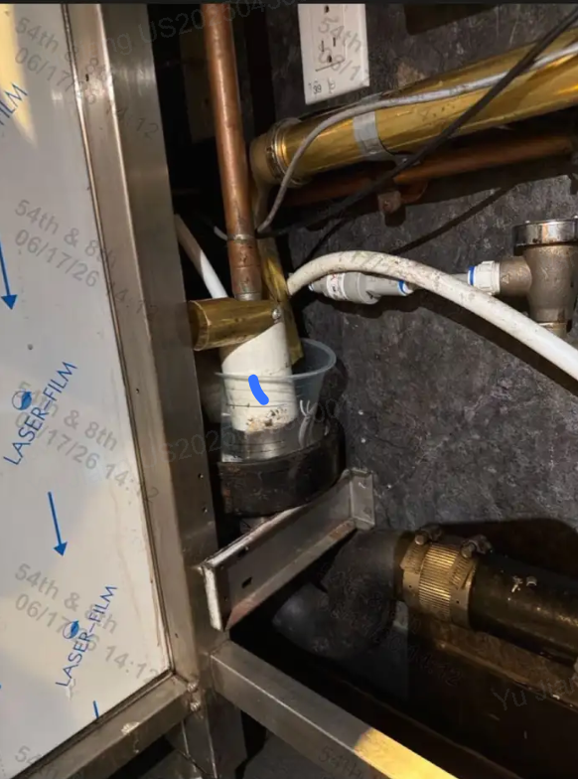
关键项 S
8.2.3 (S) Facility (Plumbing)
Ensure all plumbing and fixtures are properly connected, vented, and drained.

Slide 25
典型案例 — 水槽与管道 / 气隙 （关键项 S）
设施模块 · 主巡检 8 个关键项全部属此类 · 全月 13 起、跨 10 家门店 · 与 4–5 月同源
8 项
13 起
10 家
连续 3 月
主巡检关键项（水槽与管道）
全月（含自检 / 区经）
涉及门店（全月）
相同问题未解决
问题描述
54th & 8th：milk machine 后方 air gap；洗碗机后方明显漏水。 102 Fulton：ice machine pipe 未正确连接；三槽池 air gap 不合规。 33rd & 10th / 154 Bleecker / 221 Grand / 52nd & Madison：air gap 或管道不合规。 29th & 3rd：冲洗池下方管道未包覆，龙头连接异常；21st & 3rd：outlet pipe 小于 1 inch。
问题分析
整改建议（P0）
该项属设施 / 管道结构性问题，非门店日常操作可完全闭环，需 BD / 营建介入。 4–5 月已识别同类 air gap 短板，6 月仍跨 10 家门店出现，说明整改闭环需加强。
BD 整改清单优先级升级，逐店派单并设定完成时限；
瑞幸咖啡 · 北美质量保障部

Slide 26
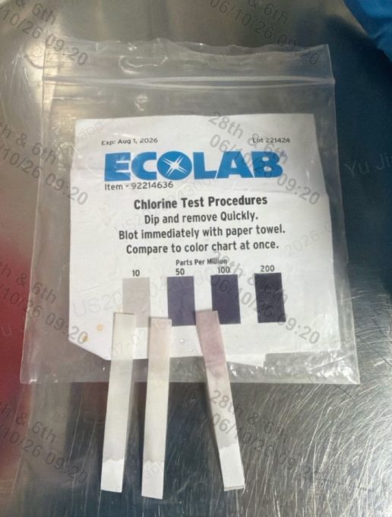
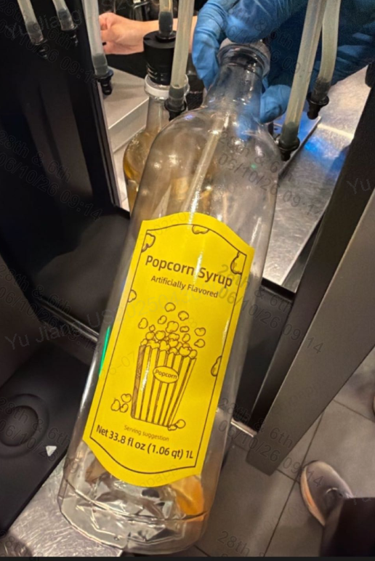
重点项 M
5.2.3(M) Chemical Control | 6.4.2 (M) Expiration Date Missing
Sanitizer PPM Standards not maintained. | Missing Expiration date on bottles.

Slide 27
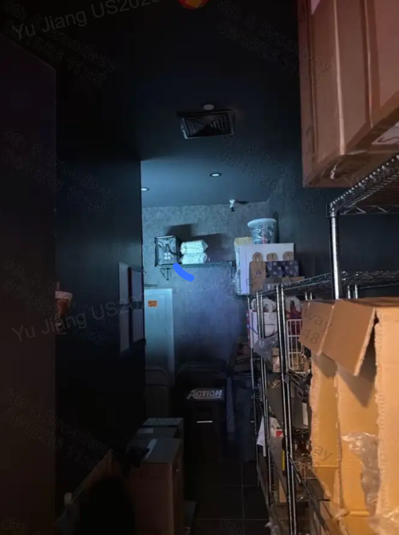
重点项 M
8.1.1 (M) light
Lights in storage area are inoperable.

Slide 28
典型案例 — 效期与消毒管理（重点项 M）
开封后效期标签缺失与消毒液 PPM 不合规为主
问题描述
28th & 6th：糖浆瓶缺少效期标签；消毒桶 PPM 不达标。 100 Maiden Ln：产品缺少效期日期。 37th & Broadway：冰机出现 sanitizer stains。
问题分析
整改建议（P1）
该类问题属于门店日常 SOP 执行与班次检查不到位
加强员工教育：开封后效期标签、消毒液 PPM；
店长每班抽查并留痕。
瑞幸咖啡 · 北美质量保障部

Slide 29
设施（BD / 营建）扣分归因分析 （综合QA，门店自检，区经）
-53
8 / 8
13 起
10 家
设施扣分（18家口径）
主巡检设施关键项 / 占关键项 100%
全月 Sinks and Pipes S 项
全月涉及门店
问题分析与责任归因
问题类型： air gap 不达标，间距不足 / 管道未包覆、 洗碗机或冰机排水连接异常、 水路 backflow 或漏水风险。 设施在稽核中 -53 分，且包含全部 8 个 S 项；分数虽整体提升，但该类风险仍为 P0。
整改建议（P0 · BD / 营建）
① BD 整改清单按门店逐项派单，明确 owner、预计完成日、复查人。 ② 对 8 家 S 项门店进行 7 月复查；未闭环门店纳入跨月 S 项追踪。
瑞幸咖啡 · 北美质量保障部

Slide 30
设备（Equipment）扣分项分析 （综合QA，门店自检，区经）
0 项
0 分
0 家
无
设备扣分项
设备扣分
主巡检涉及门店
严重度
主巡检设备扣分项明细（共 0 项）
分析与建议
门店 | 问题描述 | 严重度 | 扣分
— | 本月无设备维护扣分项 | — | 0
设备维护在 6 月稽核中未形成扣分，短期风险较低。 建议继续保持日常设备清洁、异常报修与维修闭环记录，避免设备问题转化为清洁卫生或设施类扣分。
瑞幸咖啡 · 北美质量保障部

Slide 31

Customer Complaint
客户投诉

Slide 32
04 Customer Complaint / 客户投诉
2026 年 6 月：
食品安全类客诉 1 起。
In Jun 2026: 1 food-safety complaints.
2026 年客诉分析（YTD） / Customer Complaint Analysis (2026 YTD)
• 累计 / YTD：2026 年 1–6 月累计食品安全类客诉 3 起。
YTD (Jan–Jun 2026): 3 food-safety complaints in total.
• 6月客诉简要总结 / June Complaint Summary
事件描述 / Event: 2026-06-20, 2 位顾客反馈饮用 Store 901（8th Ave） 购买的 2 杯 Iced Kyoto Matcha Latte 后出现疑似食源性疾病症状。
Possible Cause:可能涉及抹茶粉操作、2% milk 温控、冰/器具清洁消毒，或制备过程交叉污染；目前无证据确认根因。
Corrective Action: 客服已完成退款；QA和运营已查看饮品制作过程监控，未发现异常。经核查，目前未发现其他同类客诉，初步判定为个案，后续将持续监控相关投诉趋势。

Slide 33
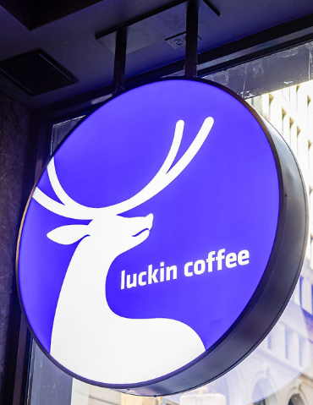
EHS
环境健康卫生

Slide 34
2026 EHS 安全事故月度分析 / 2026 Monthly Safety Incident Analysis
工伤事故 Workplace Injury · YTD（截至 2026 年 6 月 / through June）
1
0
2026 YTD 事故起数
Incidents (Jan–May)
6月 June: 无

Slide 35

EHS体系目前进程 / Current EHS System Progress
已完成 / Completed
门店设备安全操作SOP SOP for safe operation of store equipment
安全手册 Safety Manual
基础安全培训 Basic Safety Training
16家门店疏散图 Evacuation plans for 16 stores
进行中 / In Progress
4家新店疏散图 Evacuation plans for two new stores
整体安全手册升级 Upgrade of the overall Safety Manual

Slide 36
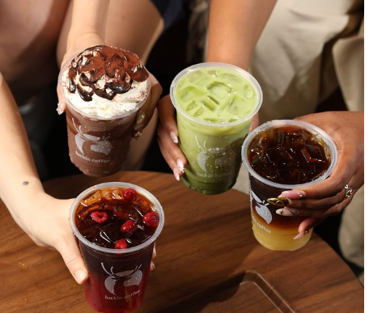
Thank You！
谢谢！

